Slide 1
L’organisation sociale des autochtones

Slide 2
L’organisation sociale des autochtones
Les Algonquiens et Inuits sont patrilinéaires :

Slide 3
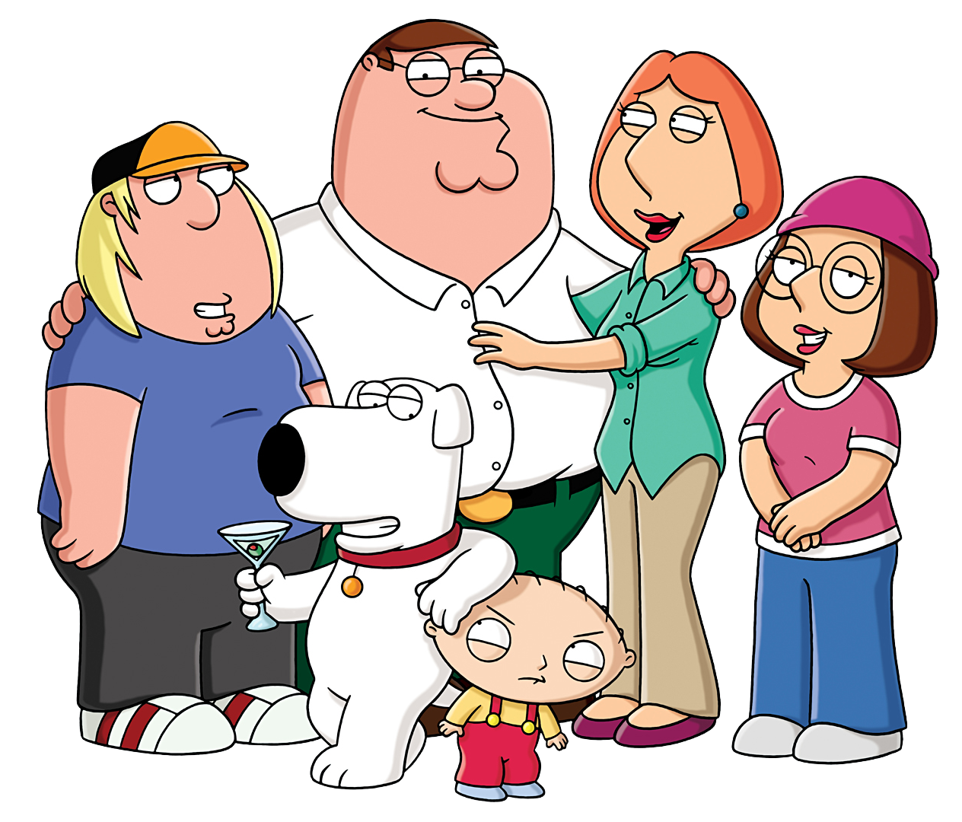
Peter Griffin
Lois Pewterschmidt

Slide 4
L’organisation sociale des autochtones
Les Algonquiens et Inuits sont patrilinéaires :
Les enfants prennent le nom du père,
et sont de sa tribu.
Les Iroquoiens sont matrilinéaires.

Slide 5
L’organisation sociale des autochtones
MIS
PAN
Matrilinéaire
Iroquoien
Sédentaire
Patrilinéaire
Algonquien
Nomade

Slide 6
L’organisation sociale des autochtones
Famille nucléaire :
parents et enfants
Bande/clan :
plusieurs familles
Nation :
plusieurs clans de même langue
Confédération :
plusieurs différentes nations réunies

Slide 7
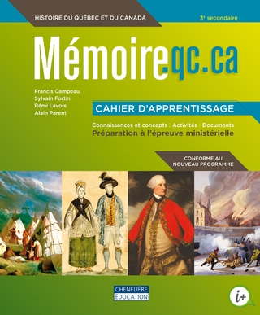
Questions importantes
p.33
#1
#3
bravoure (nf)
Devoirs: p.33-34 (sauf #2 et #6)

